Slide 1


位带操作

Slide 2
位带操作介绍
位带操作配置
LED灯闪烁实验

Slide 3
01
位带操作介绍
1.位带操作概念
2.位带操作内存地址
3.位带操作优势

Slide 4

位带操作概念
为了减少“读-改-写”操作的次数，Cortex ® -M4处理器提供了一个可以执行单原子比特操作的位带功能。存储器映射包含了两个支持位带操作的区域。其中一个是SRAM区的最低1MB范围，第二个是片内外设区的最低1MB范围。
这两个区域中的地址除了普通应用外，还有自己的“位带别名区”。位带别名区把每个比特扩展成一个32位的字。当用户访问位带别名区时，就可以达到访问原始比特的目的。

Slide 5
位带操作内存地址
关于支持位带操作的两个内存区的范围是：
0x2000_0000‐0x200F_FFFF（SRAM 区的最低1MB）
0x4000_0000‐0x400F_FFFF（片上外设区的最低 1MB）
注意：
对应的位段别名区的起始地址分别为0x2200 0000和0x4200 0000，这个在编程的时候需要使用。

Slide 6
位带操作优势
1. 相比于寄存器和库函数访问速度快，更高效。
2. 读取数据更简单
3. 相对安全，位带操作属于硬件完成不可被异常打断的操作（原子操作）。
4. 提高运行效率和节省代码空间。

Slide 7
02
位带操作配置

Slide 8
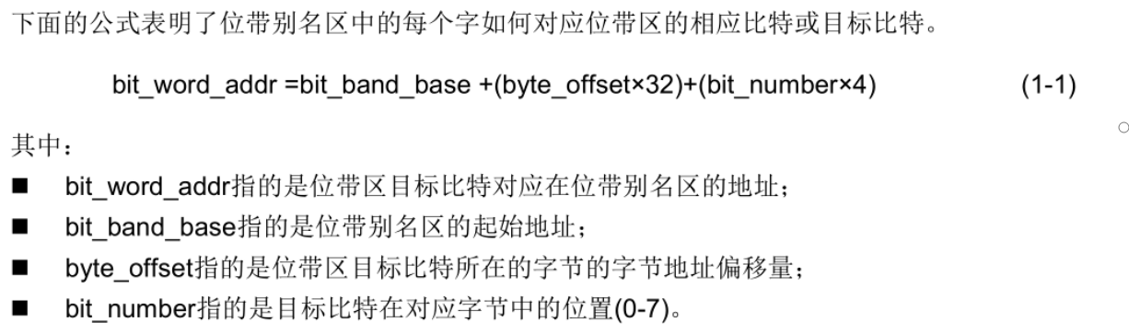
位带操作配置

Slide 9
位带操作配置解析
bit_word_addr =bit_band_base +(byte_offset×32)+(bit_number×4)
#define BIT_ADDR(byte_offset,bitnum)
(volatile unsigned long*)(0x42000000 + (byte_offset * 32) + (bitnum * 4))
PD7输出对应的字节偏移量为#define GPIOD_OCTL_OFFSET ((GPIOD + 0x14) - 0x40000000)
PD7输入对应的字节偏移量为#define GPIOD_ISTAT_OFFSET ((GPIOD + 0x10) - 0x40000000)
PD7输出最终可配置为#define PDout(n) *(BIT_ADDR(GPIOD_OCTL_OFFSET,n)）
PD7输入最终可配置为#define PDin(n) *(BIT_ADDR(GPIOD_ISTAT_OFFSET,n))
我们要配置PD7输出高电平就是PDout(7) = 1;配置输出低电平就是PDout(7) = 0;
需要注意的是当你使用位带功能时，要访问的变量必须用volatile来定义。

Slide 10
03
LED灯闪烁实验

Slide 11
LED灯闪烁
如何实现用位带操作让LED灯闪烁呢？
只需要将main.c文件下的
gpio_bit_set(BSP_LED2_PORT,BSP_LED2_PIN);
函数替换为
PDout(7) = 1;
gpio_bit_reset(BSP_LED2_PORT,BSP_LED2_PIN);
函数替换为
PDout(7) = 0;
然后编译运行即可。

Slide 12
实验现象
烧录代码之后，可以看到开发板LED2将会1s亮1s灭

Slide 13
谢谢大家
Thank you for your attention
Thank you for your attention

